Slide 1
《无尽之巢》二期策划

Slide 2
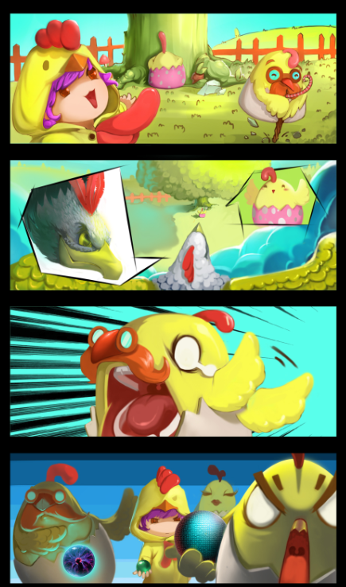
一、大关卡之间增加剧情介绍
1.在首次登陆游戏时，在游戏主界面loading之后，新手引导之前，出现此动画
2.默认出现第一张图片，之后每点击一次，出现下一张，全部出现后，再次点击，进入游戏主界面，
3.注：以后每次登陆都不出现此背景介绍

Slide 3
二、游戏商城

